Slide 1


个人作品实验-2
计算机科学导论实验
计算机科学导论实验课程助教组
中国科学院大学
郭泓锐
guohongrui17@mails.ucas.ac.cn

Slide 2

Week 2
Make an Interactive Webpage
CS101

Slide 3
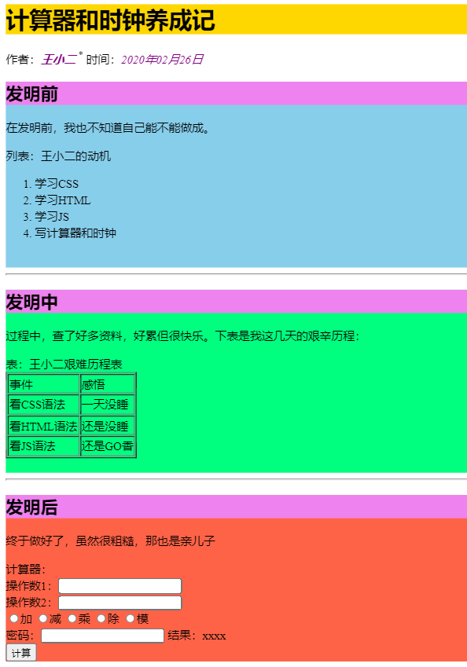
课程安排
实现网页版计算器
https://teacher.solid.things.ac.cn:7243/public/materials/web_exp/blog2-8.html
Notes:
本次课主要讲四个部分：首先会讲这次实验是怎样安排的
然后会推荐给大家一个实验环境
最后我们会讲HTML语言的入门知识
那什么是HTML语言呢？
HTML语言是一种浏览器能理解的语言，读PPT框里内容

Slide 4
内容大纲
知识回顾
JavaScript编程示例
JavaScript变量和函数
JavaScript运算符与表达式
JavaScript响应事件
JavaScript对象
  代表HTML元素的对象
  Array对象
JavaScript控制流
  while循环
  if-else语句
Notes:
接下来我们介绍JavaScript里的对象，大家可能听说过面先对象编程语言
其实JS也有面先对象的特点，我们会介绍几个常用的预定义好的对象

Slide 5
内容大纲
知识回顾
JavaScript编程示例
JavaScript变量和函数
JavaScript运算符与表达式
JavaScript响应事件
JavaScript对象
  代表HTML元素的对象
  Array对象
JavaScript控制流
  while循环
  if-else语句
Notes:
接下来我们介绍JavaScript里的对象，大家可能听说过面先对象编程语言
其实JS也有面先对象的特点，我们会介绍几个常用的预定义好的对象

Slide 6
知识回顾
我们已经学过：如何制作一个静态网页
  HTML文档基本结构、标签、属性、元素
  常用标签：<h1>-<h6>,<hr/>,<br/>,<p>
  文本格式化标签：<i>,<b>,<sup>,<sub>
  表格：<table>,<tr>,<td>
  表单：<form>,<input type="xxx">
  列表：<ol>（有序）,<ul>（无序）,<li>
  块级和内联元素，如：<div>,<span>
  样式：<style>，style属性
我们今天学习：如何制作一个交互式的网页
  使用JavaScript
Notes:
简要回顾一下
（HTML基本结构就是HTML文档的模板）

Slide 7
内容大纲
知识回顾
JavaScript编程示例
JavaScript变量和函数
JavaScript运算符与表达式
JavaScript响应事件
JavaScript对象
  代表HTML元素的对象
  Array对象
JavaScript控制流
  while循环
  if-else语句
Notes:
接下来我们介绍JavaScript里的对象，大家可能听说过面先对象编程语言
其实JS也有面先对象的特点，我们会介绍几个常用的预定义好的对象

Slide 8
JavaScript编程示例
回想初识Go语言时写过的hello.go
这段代码在终端打印"Hello World!"
package main
import "fmt"
func main() {
fmt.Println("Hello World!")
}
Notes:
带领大家回顾，不用现场写代码

Slide 9
JavaScript编程示例
每个浏览器也有类似终端的东西，叫控制台。其打开方式为：
  打开浏览器，Windows用户同时按下Ctrl+Shift+I或F12
  Mac用户按option+command+C或F12
在JavaScript中，对应Go中fmt.Println()的语句是
  console.log();
  但是，console.log()并不会打印在网页上，而是打印在控制台上，该函数是专门用于debug的。
整个JavaScript代码需写在HTML文档的<body>…<body>里的一对或多对<script>…</script>之间
  JavaScript中没有main函数，因为网页本身可视为main函数，网页中的元素从上到下地执行
Notes:
或<head>里

Slide 10
JavaScript编程示例
打开blog.html文档，写出第一个JavaScript程序：
<html>
<head>
<meta charset="UTF-8">
<title>美好的一天</title>
</head>
<body>
……(HTML部分)
<script>
console.log("Hello World!");
</script>
</body>
</html>
JavaScript部分
源码：materials/web_exp/blog2-1.html
Notes:
首先我们来写第一个javaScipt程序，我们就把程序添加在上节课的HTML代码里面
红框部分即JS代码
改代码
演示控制台

Slide 11
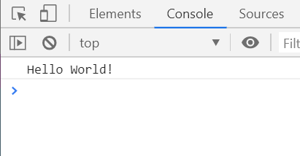
JavaScript编程示例
控制台的打开方式：
Windows用户：同时按Shift+Ctrl+I 或 F12 打开；
Mac用户：同时按option+command+C 或 F12 打开
console.log("Hello World!");

Slide 12
内容大纲
知识回顾
JavaScript编程示例
JavaScript变量和函数
JavaScript运算符与表达式
JavaScript响应事件
JavaScript对象
  代表HTML元素的对象
  Array对象
JavaScript控制流
  while循环
  if-else语句
Notes:
接下来我们介绍JavaScript里的对象，大家可能听说过面先对象编程语言
其实JS也有面先对象的特点，我们会介绍几个常用的预定义好的对象

Slide 13
JavaScript网站与教程
ECMAScript规范
  https://tc39.es/ecma262/
Firefox的参考文档
  https://developer.mozilla.org/en-US/docs/Web/JavaScript
JavaScript网站
  https://www.javascript.com/
菜鸟教程
  https://www.runoob.com/js/js-tutorial.html
JavaScript介绍.pdf
Notes:
读PPT

Slide 14
JavaScript编程知识 —基本数据类型
类型 | 说明 | 举例
布尔 | 表示真、假，只有两个值：true、false | true、false
数字 | 64bit长，可以同时表示浮点数和整数，相当于Go语言中float64 | -1，0，1，0.1，-0.1
字符串 | 表示一个字符串 | "abc"，""（空串）
null类型 | null值属于一个只包含该值的特殊类型。 null表示此处不应该有值 | null
undefined类型 | undefined值属于一个只包含该值的特殊类型。 undefined表示缺少值： （1）变量声明后未赋值 （2）函数调用时没提供的参数 （3）函数没有返回值 | undefined
Notes:
变量的基本含义大家在Go里应该已经知道了，
在讲变量之前我们先来看一看JS里有哪些数据类型
布尔类型：读PPT
数字类型：跟Go里不太一样，Go的数字分多种类型，比如整数int、浮点数float、还有long\short等等
但是JavaScript里只有数字类型一种笼统的类型，没有Go分那么细，读PPT
字符串类型：这个类型和Go里字符串类型差不多，读PPT
null类型：先介绍一个值：null，这个值表示空，并且属于。。。（读PPT里说明部分）
undefined类型：要先介绍一个值：undefined，表示未定义，并且。。。（读PPT说明部分）

Slide 15
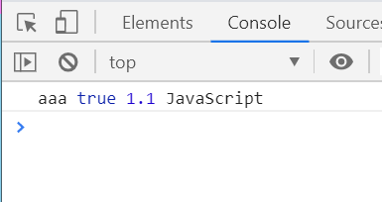
JavaScript编程知识 —变量
王小二学习变量，并偶然发现console.log的一种用法：
只显示<script>部分
var x,y,z;
var s = "JavaScript";
x = 0;
x = "aaa";
y= true;
z = 1.1;
console.log(x,y,z,s);
变量声明（不需要类型）
声明并赋值
变量赋值
变量赋值（先后给同一个变量赋不同类型的值）
变量赋值
变量赋值
同时打印多个变量值，用逗号隔开
源码：materials/web_exp/blog2-2.html
Notes:
读PPT（一行代码一行文字地读）
修改代码
展示控制台

Slide 16
JavaScript编程知识 —函数
王小二学完变量，觉得可以用5个函数实现计算器的5种运算，因此使用了下面关于函数的知识：
函数定义
  function add(x,y){
  return x + y;
  }
函数调用
  var a=1,b=1;
  var z = add(a,b); // z=2;
函数定义可以在调用之后
函数的含义和Go中函数一样，只是语法稍有不同。
相比Go，无需定义参数和返回值类型
  Go版本：
  func add(x,y int) int{
  return x + y
  }
函数体，只能返回至多一个值（而Go中可返回多个）
Notes:
读PPT
函数的定义不需要类型，而Go中需要
在一个函数体中使这个函数返回的语法和Go里一样使用return 一个值的形式的
但是不同的是JS里函数至多只能返回一个值
读PPT
不需要先定义后使用，只需要把定义的代码写在某个地方就可以了

Slide 17
添加函数
先写下函数定义，稍后介绍完表达式再添加函数体
function add(x,y){} //加
function sub(x,y){} //减
function mul(x,y){} //乘
function div(x,y) {} //除
function mod(x,y){} //模（即数学中取x/y的余数）
在一对<script>…</script>中间的JS代码里的注释使用同Go相同的“// xxx” 或者 “/* xxx */”，不再是<!--xxx-->
源码：materials/web_exp/blog2-3.html
Notes:
添加代码
比如我们在这里添加5个函数，先不加函数体，先把函数定义写好，等我们学过表达式之后再添加函数体

Slide 18
内容大纲
知识回顾
JavaScript编程示例
JavaScript变量和函数
JavaScript运算符与表达式
JavaScript响应事件
JavaScript对象
  代表HTML元素的对象
  Array对象
JavaScript控制流
  while循环
  if-else语句
Notes:
接下来我们介绍JavaScript里的对象，大家可能听说过面先对象编程语言
其实JS也有面先对象的特点，我们会介绍几个常用的预定义好的对象

Slide 19
JavaScript运算符和表达式
王小二写完函数定义后，学习了下面有关运算符和表达式的内容，并发现这些表达式和Go里差不多，于是立即完善了对应计算器的5种运算的函数的函数体：
与Go相同的算术运算符
  +,-,*,++,--
与Go不同的算术运算符
  /（除法）
    JS中：3/2=1.5，Go中：3/2=1（向下取整）
    如果JS中要实现向下取整，需要使用Math.floor(3/2)
  %（取余）
    JS中 % 的两操作数可以有小数，而Go不允许这样做。
    JS中：3.2 % 0.7 ≈ 0.4(有精度损失)，Go中：不允许 3.2%0.7
Notes:
读王小二部分
一个运算符和它的俩操作数合起来构成一个表达式，表达式代表一个值。
读PPT
JS里运算符大多数和Go相同，只有/（除法）不同。
读PPT
为什么除法和Go里不同呢？因为JS里数字一律用64位浮点数表示（相当于Go中float64），因此JS中两整数做除法可能会出现小数
读PPT

Slide 20
添加函数体
function add(x,y){ return x+y; } //加
function sub(x,y){ return x-y; } //减
function mul(x,y){ return x*y; } //乘
function div(x,y){ return x/y; } //除
function mod(x,y){ return x%y; } //模
源码：materials/web_exp/blog2-4.html
Notes:
加代码

Slide 21
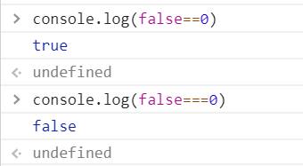
JavaScript运算符和表达式
JS里运算符不只有算术运算符，Go里有的几乎都能在JS里找到对应的：
赋值运算符
  =，+=，-=，*=，/=，%=
  x op= y相当于x=x op y，如x+=y相当于x=x+y
    op可以是+、-、*、/、%
比较运算符
  比较运算的结果是true或false
    与Go相同：>,>=,<,<=
    与Go不同：==,!=,===,!==
      使用==或!=比较时，若两被比较数类型不同，先自动转换成相同类型再比较
      使用===(!==)比较时，若两被比较数类型不同，则比较结果为false(true)
Notes:
读PPT
当==的两操作数类型不同时，会出现自动类型转换，导致比较结果可能为true。
(===不会类型转换，为了学习简单，可以不提)

Slide 22
JavaScript运算符和表达式
逻辑运算符
  与Go中相同：&&（与），||（或），!（非）
  经常在条件表达式里使用
  Eg: if( x<10 && x>0 ) { … }
位运算符
  与Go相同：&（按位与），|（按位或），^（按位异或），~（按位取反），<<（左移）
  与Go不同：
    >>（右移，左边补符号位，负数补1，非负数补0）
    >>>（右移，左边补0）
  当进行位运算时，参与运算的整数被当作32位整数
条件表达式
Notes:
读PPT
因为JS中表示数字只用到一个类型，因此无法根据操作数的类型判断是有符号数还是无符号数；
Go里只有>>，可以根据被移位的数的类型判断高位补0还是补符号位
JS则需要两种右移运算来取反这两种情况

Slide 23
JavaScript运算符和表达式
条件运算符（一种三元运算符）
  条件 ？条件为真时表达式的值 : 条件为假时表达式的值
  比如：var y = x>0 ？x:-x; //y=x的绝对值
字符串连接运算符
  +（加号，和加法用同一个）
  当两个操作数至少有一个是字符串时，将不是字符串的操作数转化成字符串，然后连接：
  var x = "Java" + "Script"; //x="JavaScript"
  var x = "0" + 1; //x= "01" （1先被转换成字符串）
Notes:
读PPT
var x = “0” + 1里，结果x=“01”，在Go里这个运算会得到”1”

Slide 24
内容大纲
知识回顾
JavaScript编程示例
JavaScript变量和函数
JavaScript运算符与表达式
JavaScript响应事件
JavaScript对象
  代表HTML元素的对象
  Array对象
JavaScript控制流
  while循环
  if-else语句
Notes:
接下来我们介绍JavaScript里的对象，大家可能听说过面先对象编程语言
其实JS也有面先对象的特点，我们会介绍几个常用的预定义好的对象

Slide 25
JavaScript响应事件 —事件
王小二把计算器的5种运算用5个函数写好后，还需要实现：每当用户按下“计算”按钮后，就执行一个函数来做计算，于是学习了下面关于事件的知识：
常见的事件：
  用户按下某个按钮(<input type="button" onclick="JS代码 ">)
  用户的输入内容改变(<input type="text" oninput="JS代码 ">)
  浏览器加载完某个网页（<script> window.onload = 一个函数定义 </script>）
响应事件：
  当一个事件发生时，可以执行一段JS代码来处理该事件。
更多事件用法见JavaScript介绍.pdf
Notes:
读PPT
TODO：把其它事件加到教程里

Slide 26
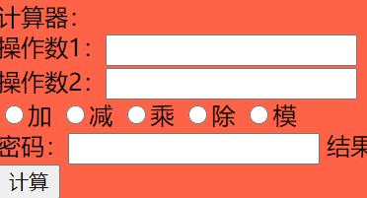
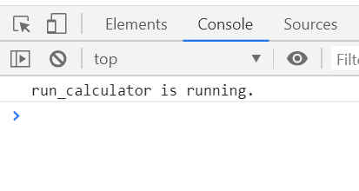
添加响应
建议写函数调用语句
代码：
效果：
<form>
操作数1：<input type="text"><br/>
操作数2：<input type="text">
……
<input type="button" value="计算" onclick="run_calculator();">
</form>
……
<script>
……
function run_calculator(){
console.log("run_calculator is running.");
}
</script>
点击上图中“计算”按钮后，控制台显示：
可以用console.log检查有没有正确地响应onclick事件
源码：materials/web_exp/blog2-5.html
Notes:
那我们为王小二的计算器添加一些响应，让这个网页可以跟用户进行交互
讲代码和效果

Slide 27
内容大纲
知识回顾
JavaScript编程示例
JavaScript变量和函数
JavaScript运算符与表达式
JavaScript响应事件
JavaScript对象
  代表HTML元素的对象
  Array对象
JavaScript控制流
  while循环
  if-else语句
Notes:
接下来我们介绍JavaScript里的对象，大家可能听说过面先对象编程语言
其实JS也有面先对象的特点，我们会介绍几个常用的预定义好的对象

Slide 28
JavaScript编程知识 —对象的使用
对象可以认为是一种“复合”的数据类型，它是一些属性和一些方法的集合，比如：将一个人看成一个对象，它有身高、体重、年龄、性别等属性，以及走路、跑步、说话、抬手等方法。
使用“. ”（英文句点）来访问对象的属性和方法，如下：
对象的属性：类似于对象包含的变量
  obj.property
对象的方法：类似于对象包含的函数
  obj.method();
Notes:
我们先看一下对象的基本概念
读PPT

Slide 29
JavaScript编程知识 —代表HTML元素的对象
王小二实现了用一个函数来响应点击“计算”按钮这一事件后，还需要先把用户在计算器的输入文本框中的两个操作数读出来，才能对他们进行运算，于是需要学习用JS访问HTML元素的知识：
JS可以把已定义的HTML元素当作对象来访问，需要两步：
  通过id属性获取HTML元素
    var x = document.getElementById("p1");
      document.getElementById("p1") 的返回值是代表id属性为"p1"的 HTML元素的对象
      因此，x是代表id属性为"p1"的 HTML元素的对象
  通过获取到的对象的属性来访问HTML元素的属性
    x.id = "newID";
      设置x代表的HTML元素的id属性为 "newID"
上述两步可以写成一句：
    document.getElementById("p1").id = "newID";
元素的属性参考：
https://www.runoob.com/jsref/jsref-tutorial.html
https://www.w3school.com.cn/r.asp#dom
Notes:
读PPT
我们先介绍一种常用的方法：通过id访问HTML元素
解释代码（document对象有个getElementById方法；返回的HTML元素有一个innerHTML属性）

Slide 30
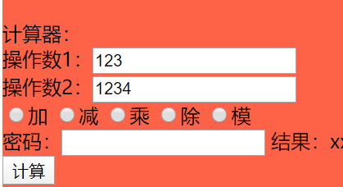
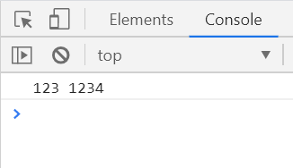
获取文本框内容
添加id属性，使得这个HTML元素可以被JS获取
代码：
效果：
<form>
操作数1：<input type="text" id="operand1"><br/>
操作数2：<input type="text" id="operand2">
……
<input type="button" value="计算" onclick="run_calculator();"/>
</form>
……
<script>
……
function run_calculator(){
var operand1 = document.getElementById("operand1");
var x = operand1.value - 0;
var operand2 = document.getElementById("operand2");
var y = operand2.value - 0;
console.log(x,y);
}
</script>
访问所获取的HTML元素的value属性（字符串类型）
获取拥有指定id属性的HTML元素
点击上图中“计算”按钮后，控制台显示：
数字字符串减0可把数字字符串转换成数字
源码：materials/web_exp/blog2-6.html
Notes:
那我们为王小二的计算器添加一些响应，让这个网页可以跟用户进行交互
讲代码和效果

Slide 31
JavaScript编程知识 —Array对象
王小二成功读取了计算器的两个操作数后，还需要根据用户选择的运算种类进行运算，于是学习了下面的知识，将进行5种运算的5个函数放在一个数组中：
  Array对象（数组）的创建
    var ar = new Array(); // 变量ar中存一个数组对象(不需要指定长
    度，使用时直接赋值，长度自动确定)
    var ar = ["Java", "Script"]; // 可以使用方括号创建数组
    var ar = [0, "ABC", [true, false]]; // 数组对象里各元素类型可以不同，下标从0开始
  数组元素的修改
    ar[0]=1;
  数组的属性
    var ar=[0,1,2];
    var len = ar.length; // len=3（数组的长度）
Notes:
读PPT
我们先介绍一种常用的方法：通过id访问HTML元素
解释代码（document对象有个getElementById方法；返回的HTML元素有一个innerHTML属性）

Slide 32
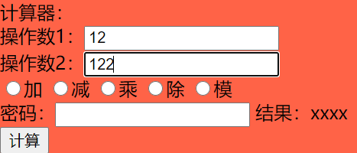
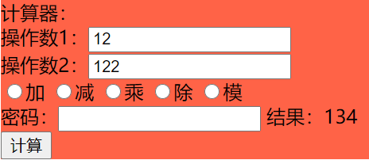
使用函数数组
效果：
<div id=“after”>
  ……
结果：<span id="result">xxxx</span><br/>
</div>
<script>
……
function run_calculator(){
……
var i = 0;
var function_array = [add, sub, mul, div, mod];
var z = function_array[i](x, y);
var result = document.getElementById("result");
result.innerHTML = z;
}
</script>
用i表示所选函数在function_array中的下标，暂设为0，后面再添加相关代码确定i
点击上图中“计算”按钮后，网页显示：
innerHTML属性代表HTML元素起始标签和结束标签中间的内容
源码：materials/web_exp/blog2-7.html
Notes:
添加代码，展示效果

Slide 33
内容大纲
知识回顾
JavaScript编程示例
JavaScript变量和函数
JavaScript运算符与表达式
JavaScript响应事件
JavaScript对象
  代表HTML元素的对象
  Array对象
JavaScript控制流
  while循环
  if-else语句
Notes:
接下来我们介绍JavaScript里的对象，大家可能听说过面先对象编程语言
其实JS也有面先对象的特点，我们会介绍几个常用的预定义好的对象

Slide 34
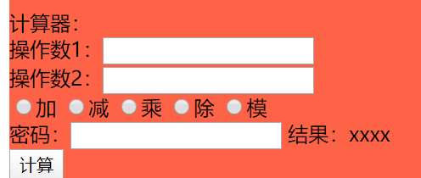
计算器的HTML代码：
计算器：
<form>
操作数1：<input type="text" id="operand1"><br/>
操作数2：<input type="text" id="operand2">
<br/>
<input type="radio" name="op">加
<input type="radio" name="op">减
<input type="radio" name="op">乘
<input type="radio" name="op">除
<input type="radio" name="op">模
<br/>
密码：<input type="password" id="pwd">
结果：<span id="result">xxxx</span><br/>
<input type="button" value="计算" name="submit" onclick="run_calculator();"/>
</form>
效果：
Notes:
这一页回忆HTML怎么写的
强调name属性的作用即可

Slide 35
JavaScript编程知识 —控制流
在王小二之前的代码里，无论用户所选运算是什么，都会执行加法。因此，还需要遍历一遍网页中的五个选项，以确定用户选择了哪种运算，于是学习了下面关于while循环的知识：
while循环语句
每次循环，若表达式为真，则执行循环体；否则跳过循环体，停止循环。
while(表达式){
//一系列代码
}
Notes:
读PPT
我们先介绍一种常用的方法：通过id访问HTML元素
解释代码（document对象有个getElementById方法；返回的HTML元素有一个innerHTML属性）

Slide 36
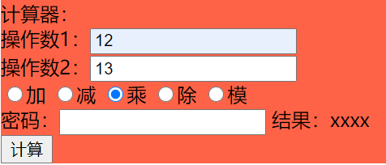
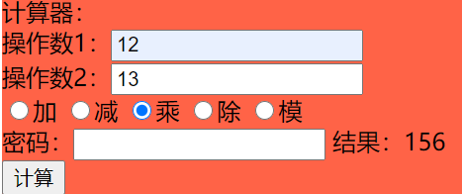
使用while循环遍历数组
function run_calculator(){
var operand1 = document.getElementById("operand1");
var x = operand1.value - 0;
var operand2 = document.getElementById("operand2");
var y = operand2.value - 0;
console.log(x, y);
var i = 0;
var options = document.getElementsByName("op");
var found = false;
while(i<options.length && found==false){
if(options[i].checked == true) {found = true;}
else {i++;}
}
var function_array = [add, sub, mul, div, mod];
var z = function_array[i](x, y);
var result = document.getElementById("result");
result.innerHTML = z;
}
效果：
返回值是name属性为”op”的HTML元素组成的数组
点击上图中“计算”按钮后，网页显示：
若选中，checked属性为true，否则为false
源码：materials/web_exp/blog2-8.html
元素的属性参考：
https://www.runoob.com/jsref/jsref-tutorial.html
https://www.w3school.com.cn/r.asp#dom
Notes:
添加代码，展示效果

Slide 37
JavaScript控制流 —if-else语句
王小二想实现：只有知道密码的人才能使用计算器，因而学习了下面的语法以判断用户输入的密码是否正确：
if-else语句
if(表达式1){
//一系列语句
}else if (表达式2){
//一系列语句
}else{
//一系列语句
}
同Go类似，但注意表达式需要加圆括号。
可以有零个或多个else分支
Notes:
读王小二
(click)
用法与Go里一样（简单讲一下），要提醒与Go语法上的不同（圆括号）

Slide 38
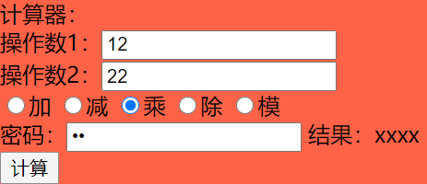
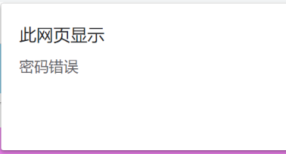
添加密码验证
效果：
……
密码：<input type="password" id="pwd">
……
function run_calculator(){
var pwd = document.getElementById("pwd");
var password = pwd.value;
if(password != "123456"){
alert("密码错误");
return;
}
……
}
value属性的值是文本框里的内容
输入错误的密码，点击“计算”按钮：
弹框提示
源码：materials/web_exp/blog3-1.html
元素的属性参考：
https://www.runoob.com/jsref/jsref-tutorial.html
https://www.w3school.com.cn/r.asp#dom
Notes:
首先可以使用if-else语句判断平年、闰年（不过经过信息隐藏实验同学们可能已经很熟练了）
然后把相关的语句加到<p>上
加代码，看效果

Slide 39
Take home message
怎样把JS代码嵌入html文档
怎样制作一个交互式的网页：
  变量和函数
  表达式
  JS响应事件
  JS对象
    代表HTML元素的对象
    Array对象
  JS控制流
    while循环
    if-else语句
Notes:
总结一下这节课讲的所有内容；

Slide 40
编程练习
将本节课和上节课的例子自己写成一个完整的html文档。
继续完善自己的个人作品。
Notes:
这个例子涉及了各个方面，可以敲一遍来加深印象（可选作业，不算分数）

Slide 41
尝试HTTP
在浏览器的地址栏中输入一个网址，为什么能跳转到那个网页？
HTTP协议的GET操作
完成实验报告“初识HTTP协议”部分
HTTP Request
blog1-11.html
HTTP Response
客户端
GET https://teacher.solid.things.ac.cn:7243/public/materials/web_exp/blog1-11.html
blog1-11.html
服务器
Notes:
这个例子涉及了各个方面，可以敲一遍来加深印象（可选作业，不算分数）

Slide 42
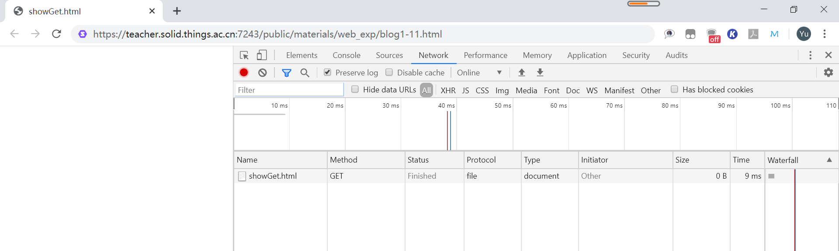
尝试HTTP
按F12打开控制台，点击Network
按Ctrl+R
取消勾选Has blocked cookies
在图示部分点击鼠标右键
在header options里选中Method，
在地址栏输入网址，按下回车，观察图示部分的变化，你发现GET操作了吗？
输入网址并按回车
取消勾选
点击Network
Notes:
这个例子涉及了各个方面，可以敲一遍来加深印象（可选作业，不算分数）

Slide 43
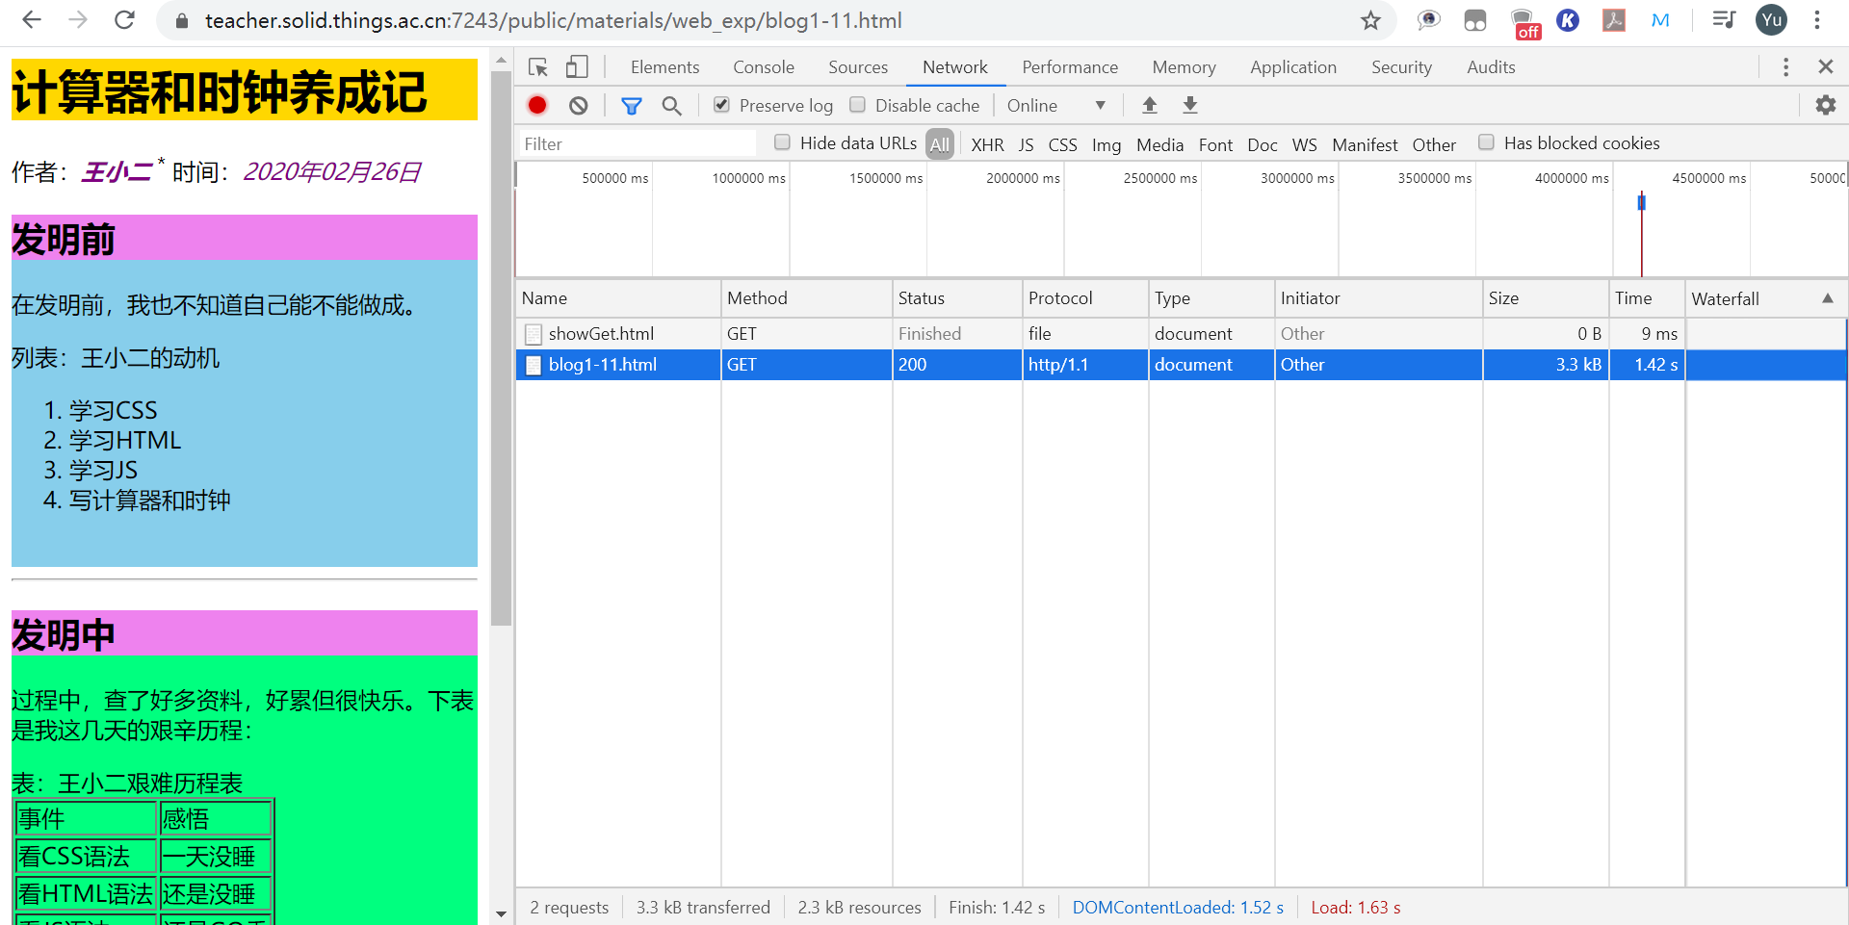
尝试HTTP
Notes:
读PPT，略加解释

Slide 44
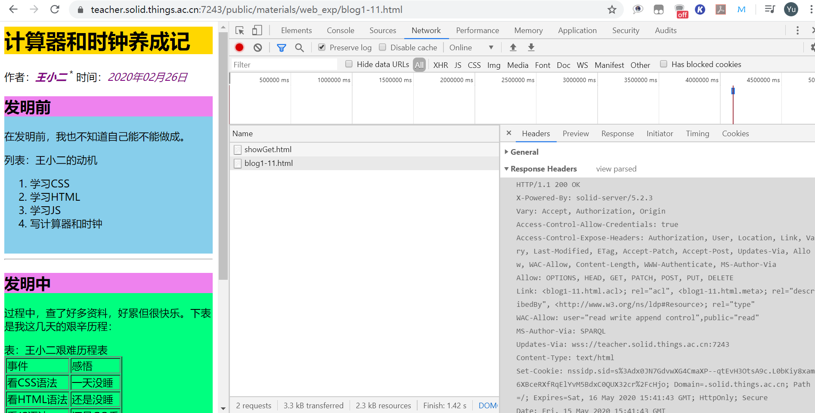
尝试HTTP
除此之外……
HTTP的包=包头+包体
HTTP Response包的包体
HTTP Response包的包头
Notes:
读PPT，略加解释

Slide 45
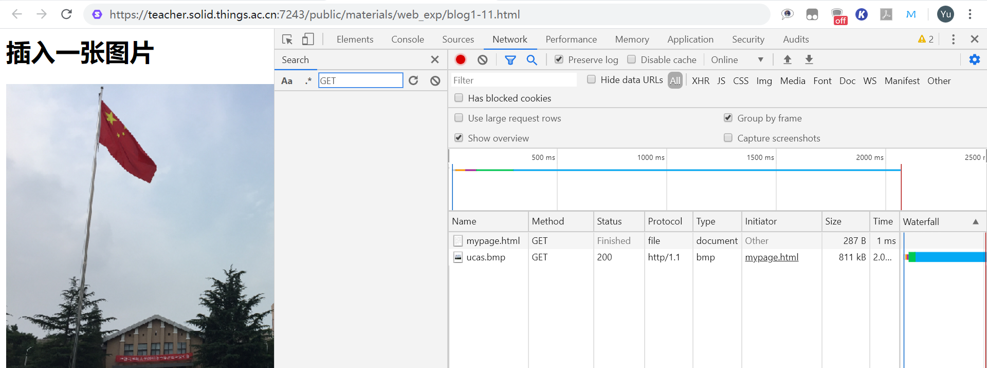
尝试HTTP
网页中的图片
Notes:
这个例子涉及了各个方面，可以敲一遍来加深印象（可选作业，不算分数）

Slide 46
附录
作品展示
本地服务器

Slide 47
作品展示
需要提交
  作品代码（1个HTML文件）
  封面图片（一张图片，推荐宽:高=3:2）
  作品名称
代码中所需资源（图片、音/视频、其它代码文件等）
  上传到
    https://teacher.solid.things.ac.cn:7243/private/exp/web/你的学号(k小写)/code/
  详细操作参考“为网页准备资源.pdf”
    https://teacher.solid.things.ac.cn:7243/public/materials/web_exp_materials/%E4%B8%BA%E7%BD%91%E9%A1%B5%E5%87%86%E5%A4%87%E8%B5%84%E6%BA%90.pdf

Slide 48
本地服务器
浏览器的安全设置可能导致无法显示本地图片
  网页显示不出本地图片，但能显示来自网络的图片
  需要搭建本地服务器解决该问题
参考https://teacher.solid.things.ac.cn:7243/public/materials/web_exp_materials/%E6%90%AD%E5%BB%BA%E6%9C%AC%E5%9C%B0%E6%9C%8D%E5%8A%A1%E5%99%A8.pdf
  nginx
  vscode插件
  python

